Slide 1
Virak – Stavanger Juni 2019
Effekter av å bruke kunstig intelligens i et akademisk bibliotek
Andrea Gasparini - Universitetsbiblioteket i Oslo og Institutt for Informatikk

Slide 2
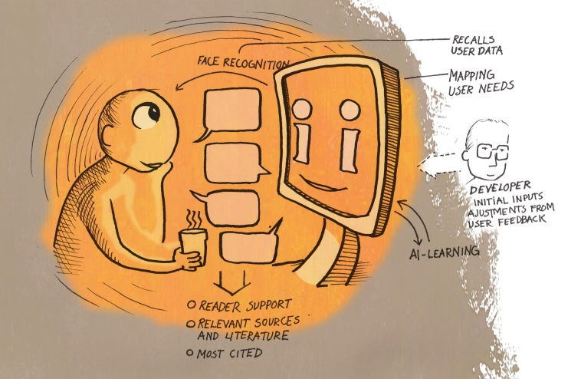
Denne presentasjon omhandler effekter vi har av å bruke Kunstig Intelligens (KI) i biblioteket
Problemstilling
Tilnærming og metode
Funn og analyse
Konklusjon og veien videre

Slide 3
Problemstilling: Motivasjon
NMC. (2017). NMC Horizon Report Library Edition. Retrieved from https://www.nmc.org/publication/nmc-horizon-report-2017-library-edition/
Notes:
Faktisk så sier Horizon report at innen 5 år er dette blir relevant

Slide 4
Problemstilling: Motivasjon
Notes:
Se sammenheng mellom en artikkel og annet forskning som er blitt analysert ved hjelp av AI.
Dette overrasker meg ikke, det er jo en bølge av tjenester som er på vei. Hva med biblioteket?

Slide 5
Problemstilling: Motivasjon

Slide 6
Problemstilling: Motivasjon

Slide 7
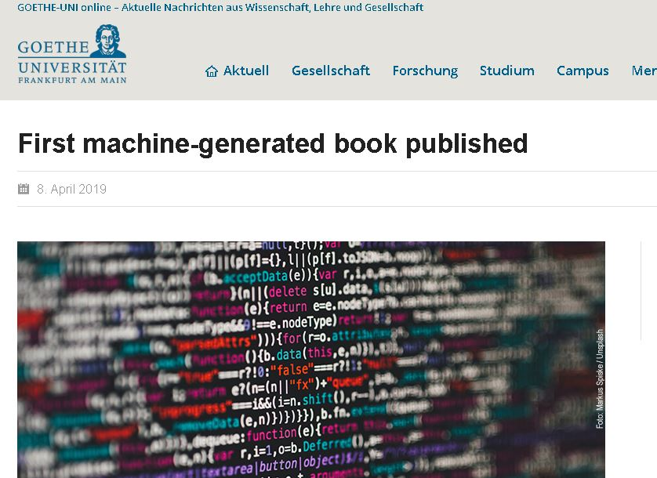
Problemstilling: Motivasjon
https://aktuelles.uni-frankfurt.de/englisch/first-machine-generated-book-published/
Notes:
Det er my aktivitet.

Slide 8
Problemstilling: KI til nå har vært fokusert på å kopiere intelligens. Hvilke rolle kan biblioteket ha?
Hvilke rolle kan biblioteket ha?
Hva kan biblioteket bidra med?

Slide 9
Problemstilling: Biblioteker har vært tidlig ute å bruke teknologi! Hva med KI?
Notes:
Biblioteker har vært tidlig ute å bruke teknologi!
Det er en rolle vi kan!
Hvorfor ikke også KI?

Slide 10
Tilnærming og metode: NB prosjektet
Ved Digitale Tjenester UBO:
André Walsøe
Ahmed Mohammed
Andrea Gasparini
Notes:
2017 - støtte

Slide 11
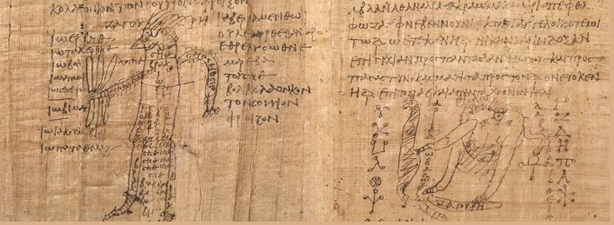
AI-baserte tjenester kan være en støtte for våre brukere. Vi har utviklet en konkret løsning
EITREM: Papyrus predicter
Bilde : Universitetsbiblioteket i Oslo
Notes:
Papyrus:
Å kombinere data fra Oslo sitt samling med APIS som inneholder 80.000 dokumenter
Normalisere tekstene tar mest tid.
Så har vi laget en maskinlæringsmodul som predikerer : Provence (Funnsted) og Origin () forfatter.

Slide 12
AI-baserte tjenester kan være en støtte for våre brukere. Vi har utviklet en konkret løsning
Klassifiser provenance / sted til et papyrus basert på tekst.
Et verktøy for å hjelpe forskere
Veien videre: Forfatter og kategori.
Eitrem
Classification
Translation

Slide 13
AI-baserte tjenester kan være en støtte for våre brukere. Vi har utviklet en konkret løsning
Notes:
Eksempel

Slide 14
AI-baserte tjenester kan være en støtte for våre brukere. Vi har utviklet en konkret løsning
Valgene til deep learning algoritmen er vanskelig å forklare.
Shallow algorithms kan lettere forklares (se bilde)
Avvening mellom ytelse og forklarbarhet.
Hvordan påvirker forklaringen brukerens tillit til AIs beslutninger?
Notes:
Black box
Dilemma: Shallow learning eller Deep Learning

Slide 15
Største utfordringen har vært data:
80% av tiden har vi bruk for å vaske data!
Data knapphet (scarcity)
Data kvalitet
Data dimensjonalitet
Notes:
Begrenset antall data der ute.
Datakvaliteten er god, men trenger fortsatt mye rengjøring
Høy datadimensjonalitet fordi mange ord blir brukt sjelden. Stort ordforråd.

Slide 16
Tilnærming og metode: INF2260 ved Institutt for Informatikk (UiO)
http://www.uio.no/studier/emner/matnat/ifi/INF2260/h17/projects/AI%20for%20Library/
Notes:
Den siste testen ble utført med 12 brukere av HUMSAM biblioteket.
ChatBot
ikke avskrekkende på bruker, gror bunn for videre
utforskning av muligheter og funksjoner i biblioteket
AI
gode indikasjoner på at AI har en potensiell fremtid som
informasjonstjeneste i biblioteket

Slide 17
Tilnærming og metode: Research bazar
Notes:
Vi har testet RB

Slide 18
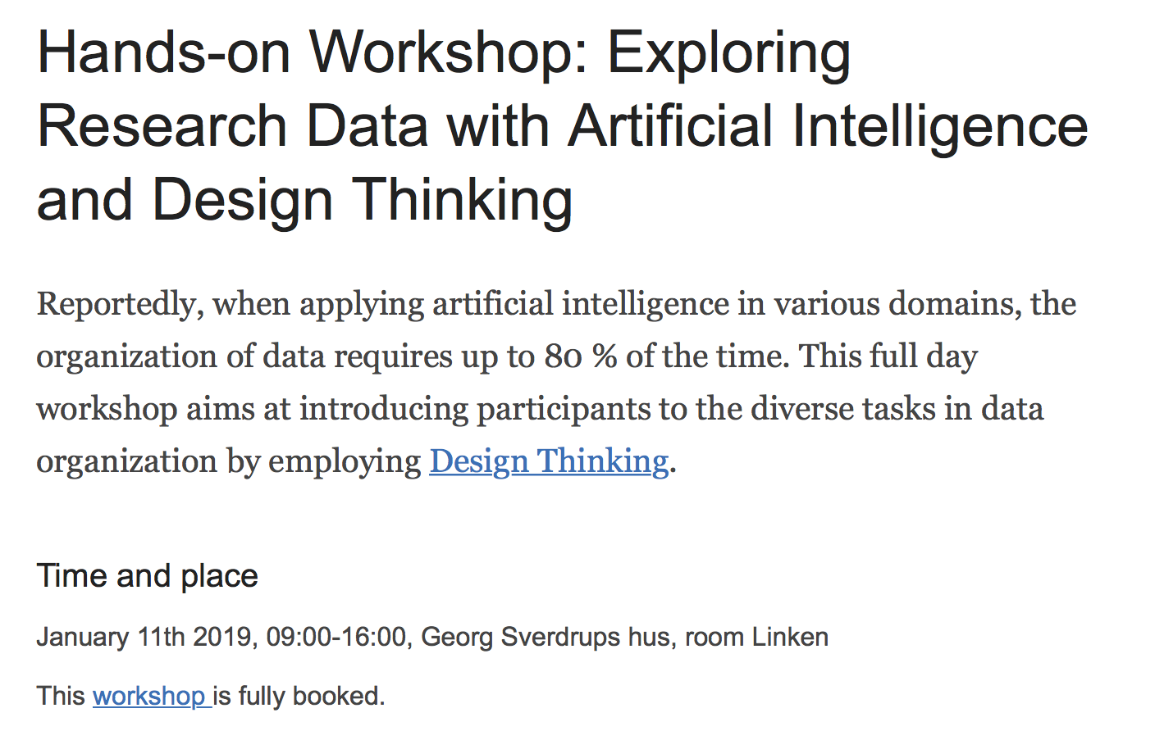
Tilnærming og metode: Research bazar

Slide 19
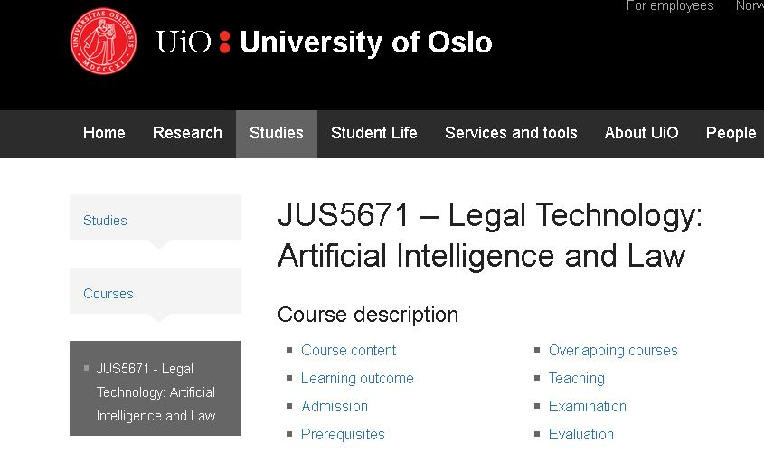
Tilnærming og metode: boot camp for Jurister
Notes:
våren 2019
vi har testet BC x jurister

Slide 20
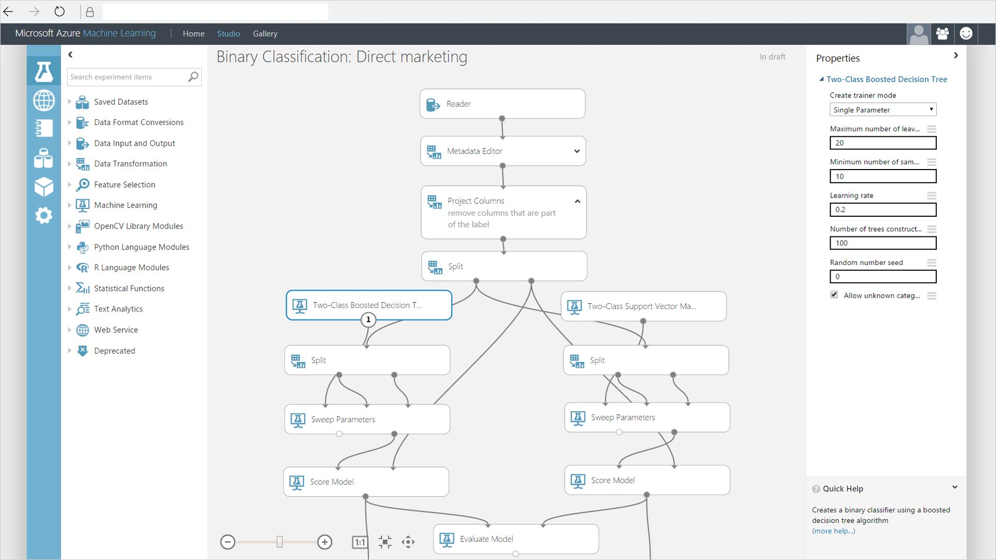
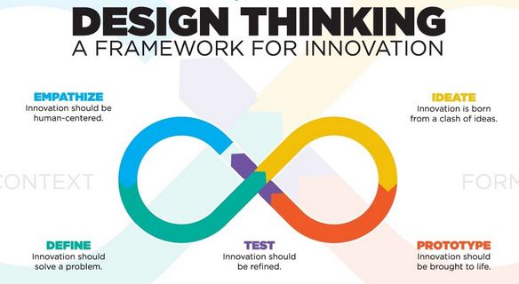
Tilnærming og metode: boot camp for Jurister
Azure (Microsoft), Phyton (Dan Michael Heggø), Design Thinking (Andrea).
Notes:
Vi har lært mye…..

Slide 21
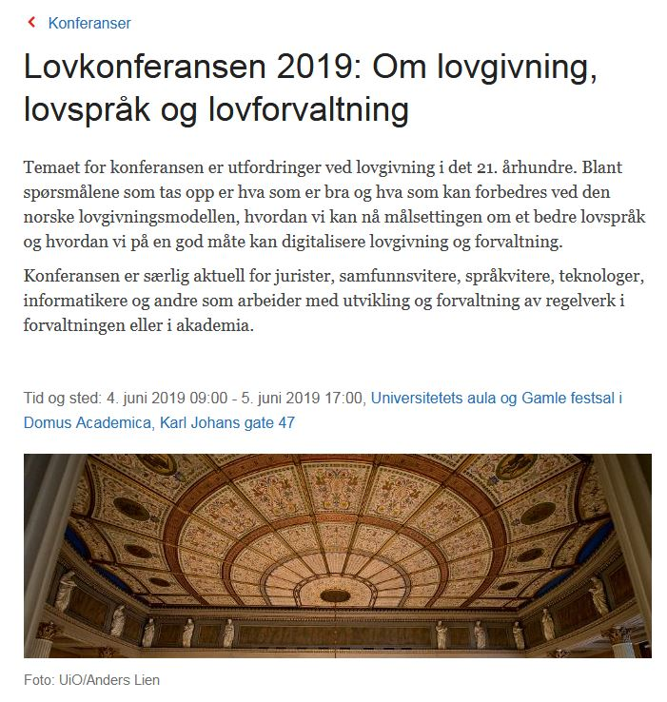
Tilnærming og metode: boot camp for Jurister
For studenter

Slide 22
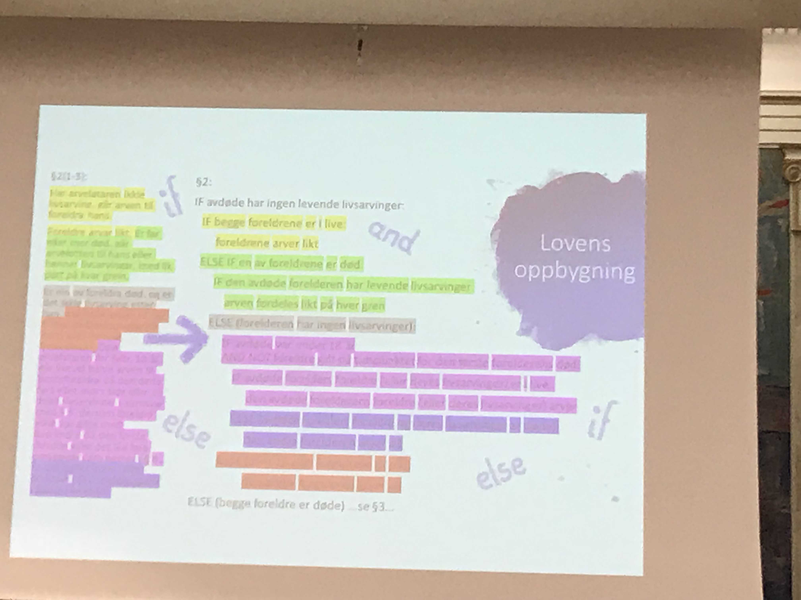
Tilnærming og metode: boot camp for Jurister

Slide 23
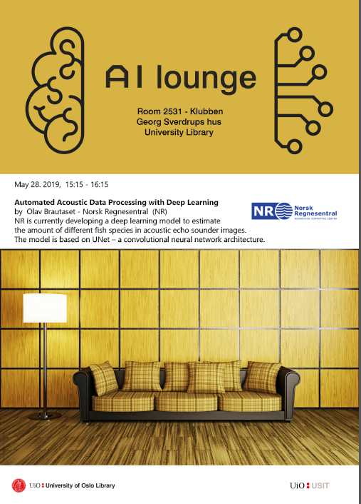
Tilnærming og metode: AI-HUB-NODE
Notes:
Med støtte fra USIT har vi kunne delta på denne noden
Ai-salongen gir en forutsigbar tidsplan for aktiviteter / muligheter til å diskutere og møte andre eksperter / samarbeid

Slide 24
Tilnærming og metode: AI-HUB-NODE
2018
Machine learning for predicting antibody recognition in silico - Biomedical Informatics (IFI)
2019
Tech & GPUs
Speech to text - NRK & IFI
Deep learning - Microsoft + Vortex (USIT)
Deep learning og fiskindustri - Norsk Regnesentral
Notes:
2018 – 1 = biomedical informatics
2019 – 4 = Tech&GPU, NRK, Microsoft+ vortex, NR

Slide 25
Funn og analyse:
UiO har noen forskningsgrupper som er selvgående,
men…
Det er mangel på «nødvendig» KI
kompetanse i enkelte forskningsmiljøer
(Jus, Digital Humaniora, og så videre)
Biblioteket har kompetanse for å hjelpe,
direkte eller indirekte (DSC er et eksempel)
Det finnes ikke andre alternativer….
Notes:
Vi har daglig kontakt med brukere
Vi har allerede tjenester og kurs for våre brukere

Slide 26
Funn og analyse: Det er flere perspektiver biblioteket kan bidra i KI diskursen
“Ethical debates are well underway
about what’s “right” and “wrong” when
it comes to high-stakes AI applications..”
Notes:
Når jeg sier nødvendig KI kompetanse
Metadata
Data management

Slide 27
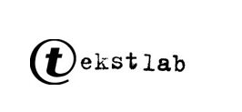
Funn og analyse: samarbeid krever kompetanse
Notes:
Utvikling av tale til tekst
Master students

Slide 28
Funn og analyse: vi har vært proaktive

Slide 29
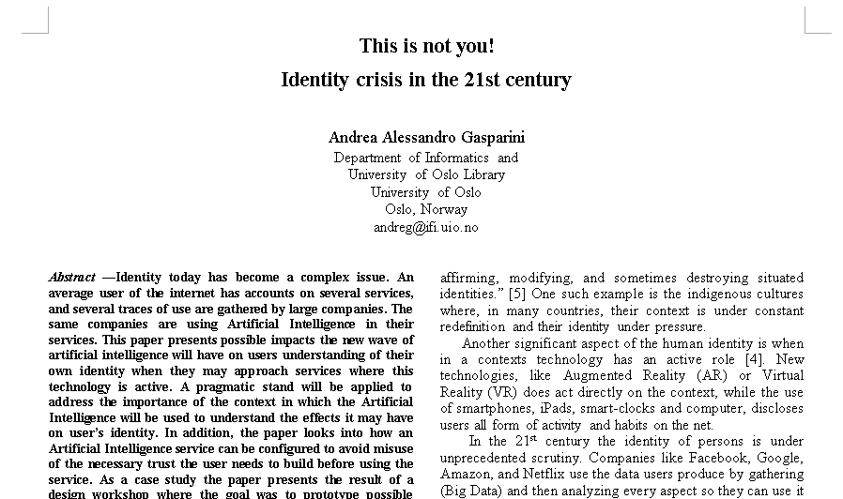
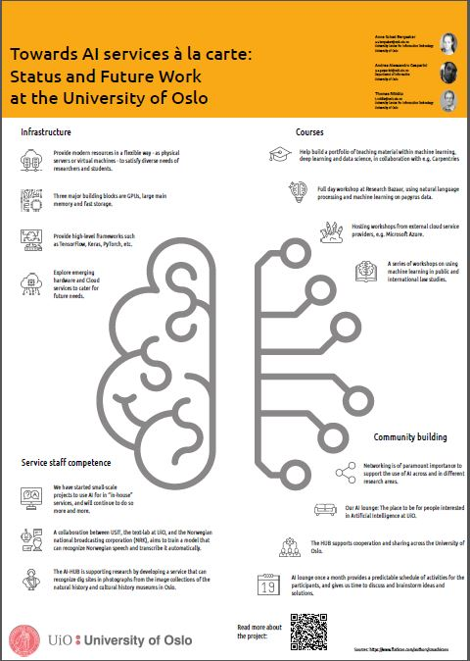
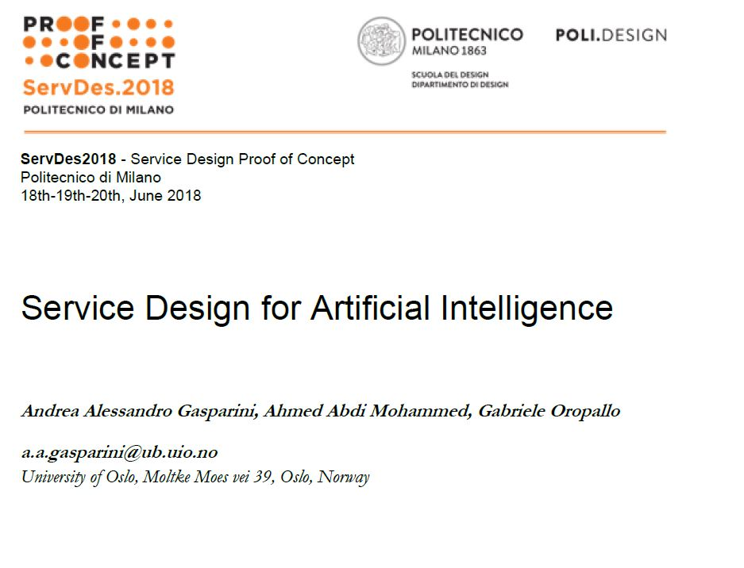
Funn og analyse: Vi har skrevet artikler om vårt KI aktivitet
Notes:
viktig å skrive og sparre med andre på konferanser

Slide 30
Konklusjon
KI kan gjøre det lettere for våre brukere å benytte seg av biblioteket
Notes:
Menneskelig kontakt

Slide 31
Konklusjon
Biblioteker er eksperter i
data og metadata håndtering!
Dette kan vi hjelpe andre med!
Notes:
Menneskelig kontakt

Slide 32
Konklusjon
Vi er blitt en kompetanse senter innen KI
Men vi kan ikke gjøre dette alene!
Vi må lage arenaer hvor vi kan dele erfaringene!

Slide 33
Takk!
Andrea Gasparini

